Slide 1
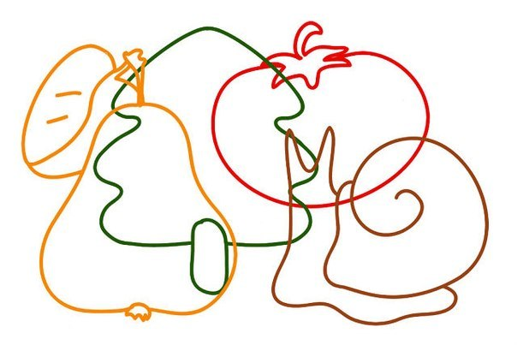
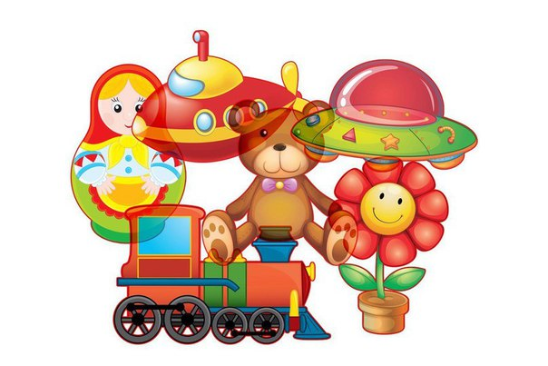
Будь уважним
підготувала
вчитель-дефектолог
КЗ “ДНЗ № 122 КТ” КМР
Волобоєва Т.В.

Slide 2
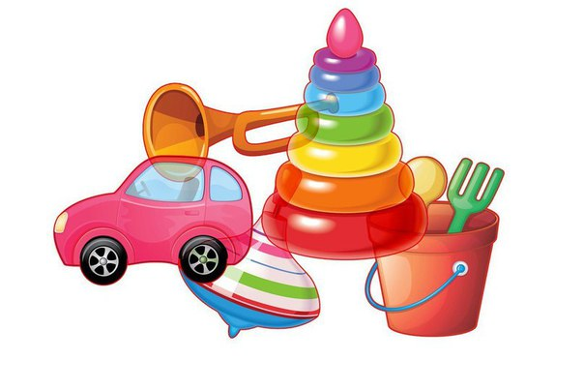
Уважно поглянь на малюнок назви всі іграшки, які переплутались між собою та запам’ятай їх.

Slide 3
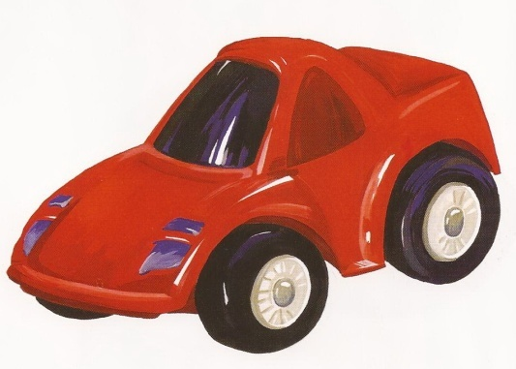
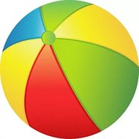
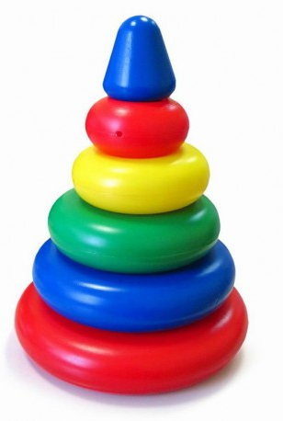
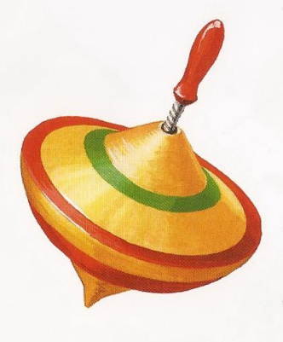
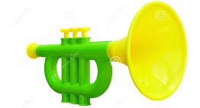
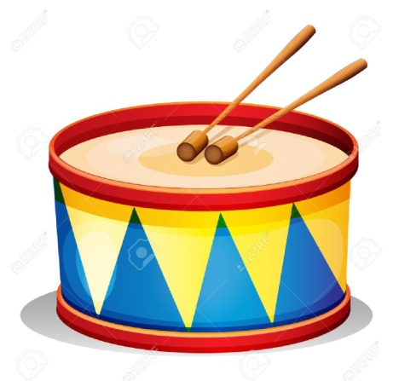
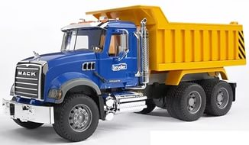
Пригадай всі іграшки, які ти побачив на попередній сторінці та прибери ті, яких не було.

Slide 4
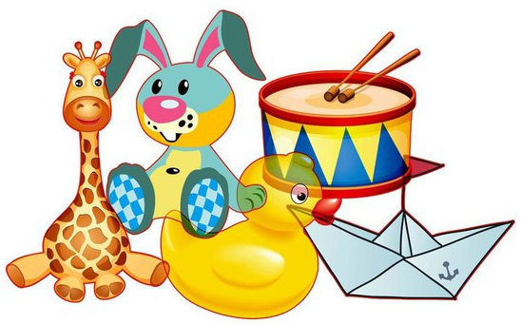
Уважно поглянь на малюнок, запам’ятай всі іграшки, які переплутались між собою.

Slide 5
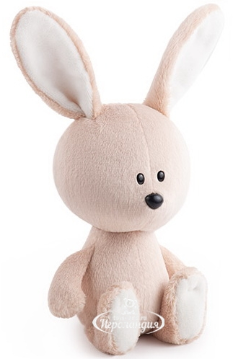
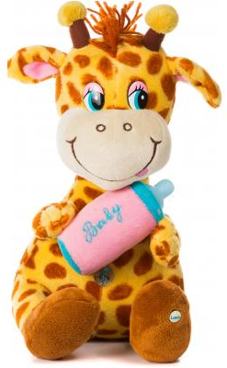
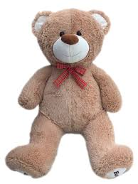
Пригадай всі іграшки, які ти побачив на попередній сторінці та прибери ті, яких не було.

Slide 6
Уважно поглянь на малюнок, запам’ятай всі іграшки, які переплутались між собою.

Slide 7
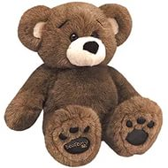
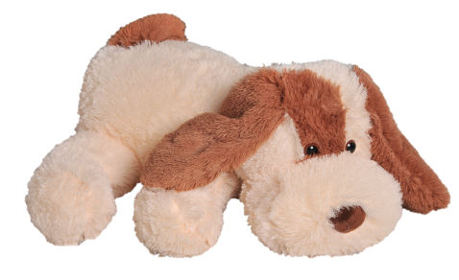
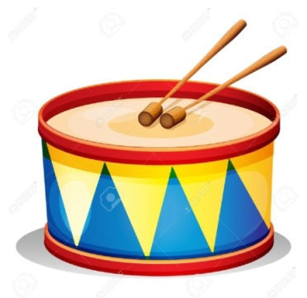
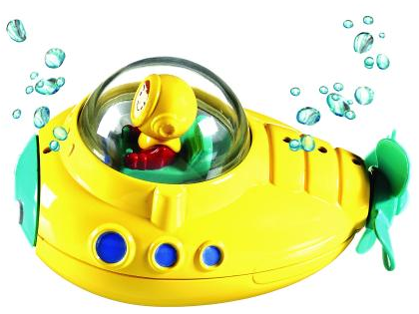
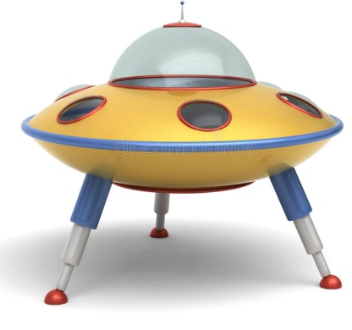
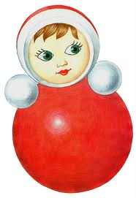
Пригадай всі іграшки, які ти побачив на попередній сторінці та прибери ті, яких не було.

Slide 8
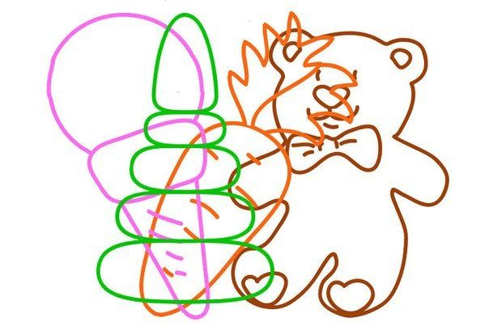
Уважно поглянь на малюнок, запам’ятай всі предмети, які переплутались між собою.

Slide 9
Пригадай всі предмети, які ти побачив на попередній сторінці та прибери ті, яких не було.

Slide 10
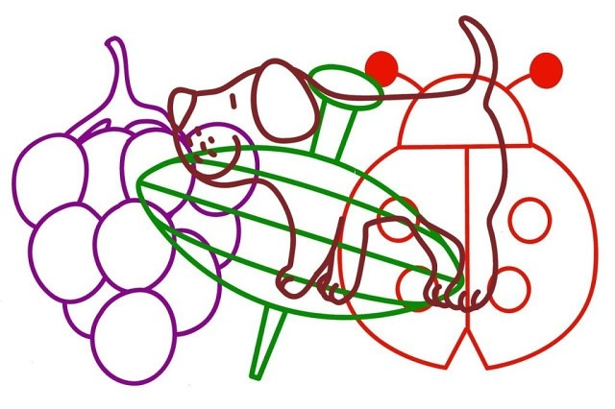
Уважно поглянь на малюнок, запам’ятай всі предмети, які переплутались між собою.

Slide 11
Пригадай всі предмети, які ти побачив на попередній сторінці та прибери ті, яких не було.

Slide 12
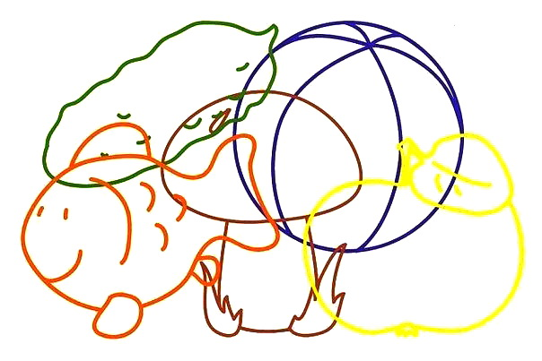
Уважно поглянь на малюнок, запам’ятай всі предмети, які переплутались між собою.

Slide 13
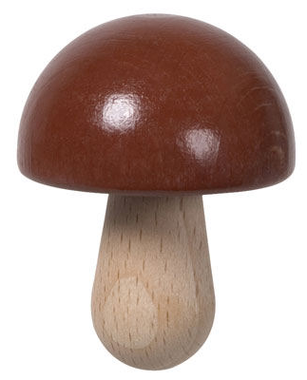
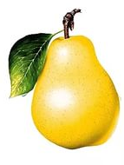
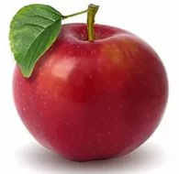
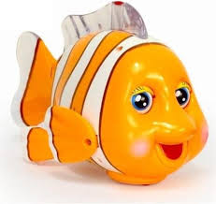
Пригадай всі предмети, які ти побачив на попередній сторінці та прибери ті, яких не було.

Slide 14
МОЛОДЕЦЬ!!!

